Slide 1
Myth-take
채영길
한국외국어대학교
미디어커뮤니케이션학부

Slide 2
담론의 세 영역 (Butler, 1997)
Domains of Speakable – 말할 수 있는 영역
Domains of Un- Speakable - 말할 수 없는 영역
Domains of Un- Signifiable - 의미화 될 수 없는 영역

Slide 3
Domains of Speakable 말할 수 있는 영역
지배적인 담론의 영역으로 사회의 헤게모니를 가진 이들이 늘 선호하고 유지하고 확장하려는 담론 영역
경제적으로는 독과점적 자유시장주의
사회적으로는 권위적 보수주의
이념적으로는 반공주의

Slide 4
Domains of Un-Speakable 말할 수 없는 영역
반헤게모니, 저항의, 반란의 의식에 의해 형성되는 부정의 담론 영역
헤게모니적 담론 권력자들이 혐오하고 배제하며 차별하려고 하는 담론 영역
정치경제적으로는 사회개입적 시장주의
사회문화적으로는 자유주의적 다원주의
이념적으로는 사회주의까지 적용

Slide 5
Domains of Un-Signifiable 의미화 될 수 없는 영역
지배적 담론 권력이나 저항의 담론 세력의 ’의식‘ 너머에 있는 담론 영역
일종의 주류 사회에서 부정되는 담론 공간이자 하나의 ’무의식‘적인, 혹은 의식이 애써 외면하고자 하는 담론 영역
정치경제적으로는 시장의 절대 자유주의
사회문화적으로는 반지성적 전통주의
이념적으로는 극우 전체주의

Slide 6
신화의 시간으로 후퇴

Slide 7
”오늘날의 정치 권력은 자기들에게 불편한 뉴스를 '나쁜 뉴스' '가짜 뉴스'라고 몰아붙이면서, 언론사에 징벌적 손해배상 등을 가하는 법안들을 '언론 개혁'이라는 미명하에 입법하려 하고 있습니다. 시민단체로 위장한 이념단체들과 권력의 편에 선 매체들을 동원해, 진실을 수호하려는 언론들에게 '적폐'이자 '말살되어야 할 악(惡)'이라는 오명을 씌우고 있습니다. 민주주의의 핵심 가치인 언론의 자유마저 이념과 진영논리로 오염시켜 흔들어대는 참으로 부도덕한 일들이 자행되고 있는 현실입니다. 이런 시도는 대한민국이라는 공동체를 안에서부터 무너뜨리는 위험한 징조이며 자칫 '민주주의의 종언'을 부를 수도 있습니다.“

Slide 8
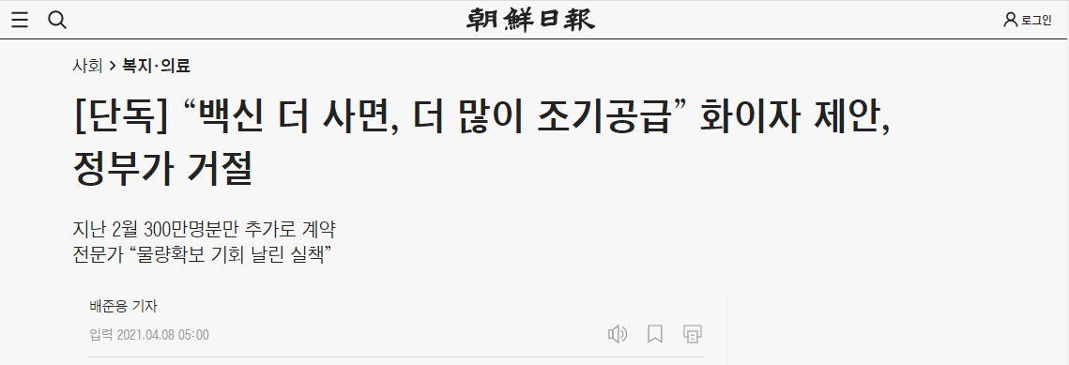
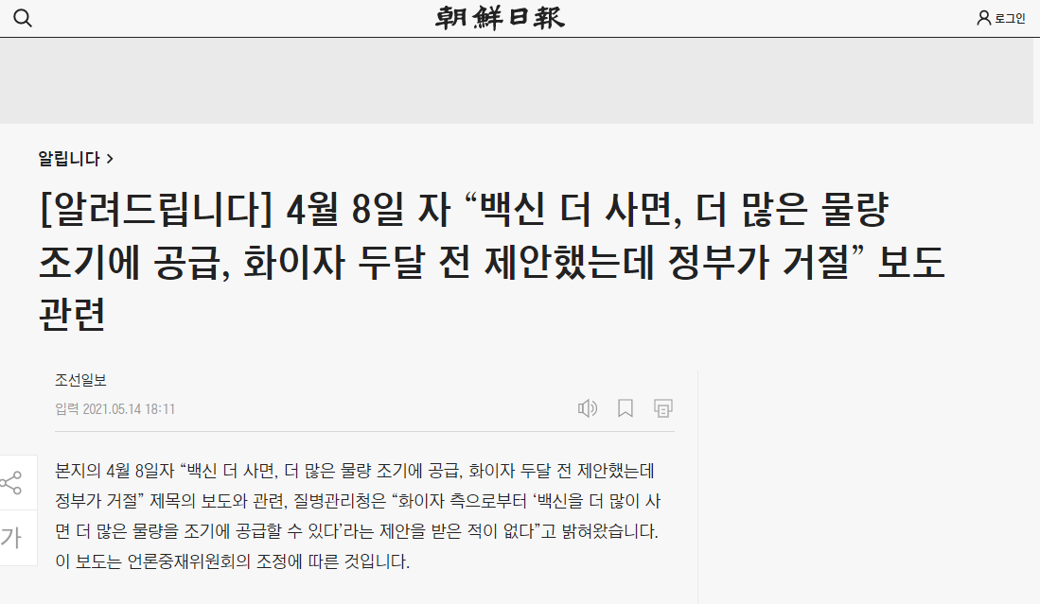

Slide 9
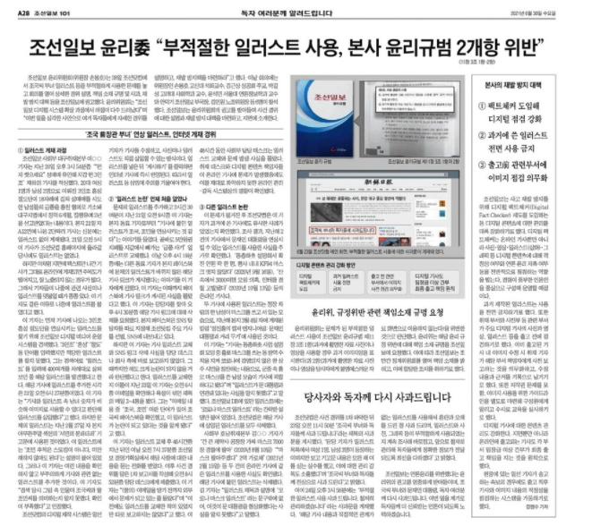
5AM
온라인
기사 송고
일러스트 교체
4:45PM
조선 페이스북 기사 일러스트 미교체 확인
(2차 제보: 다른 동료기자)
6:30AM
일러스트 삽입
9AM
조국부녀 연상
(1차 제보: 동료기자)
SNS 담당자에게 교체 요청

Slide 10
”지난해 7월 울산의 한 모텔방. 여성 A(20)씨는 채팅 앱으로 만난 50대 남성에게 “먼저 씻으라”고 했다. 욕실문이 닫히고 샤워기 물 소리가 들리자 A씨는 침대에서 바로 일어나 남성의 옷을 뒤져 현금 35만원과 신분증, 신용카드가 든 지갑을 챙겼다. 이후 조용히 객실문을 닫고 쏜살같이 모텔 밖으로 나왔다. 모텔 부근에는 친구인 21세 남성 2명이 차에서 대기 중이었다“

Slide 11

영웅적 담론 권력 왕의 Myth
체계적으로 구현되면서 강화하는 헤게모니적 담론 영역의 균열
일러스트 사고는 우연적이고 예외적인 경우가 아니라 반복적으로 ’수행‘되는 성격
무의식적 실수가 의식의 자리 곁에 위치함으로써 인식의 지평이 확장되는 것이 아니라 퇴행하고 오히려 이제는 상투적 수법이 되어 버린 상태
계몽적 진보에 뿌리를 둔 저널리즘이 더 이상 개인의 자율적이고 독립적인 인식과 판단을 사회적으로 분업화 하는 역할을 독과점적으로 수행하는데 한계적 상황

